Slide 1
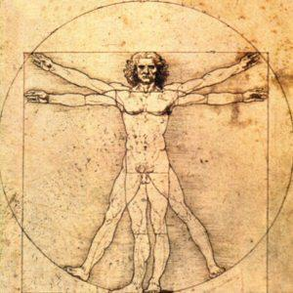
Architecture A travers les Temps

Slide 2
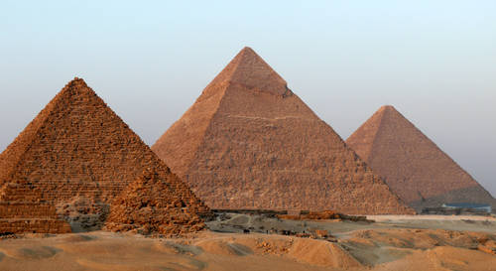
3050 -900 av. J.-C: L’Egypte Ancienne
La forme de la pyramide était une merveille et une prouesse de l’ingineering qui a permit aux égyptiens de construire des Mégastructures

Slide 3
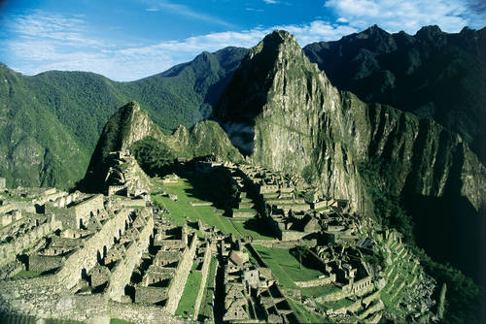
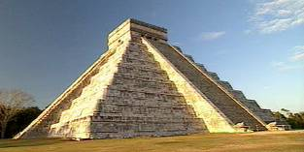
Amérique Latine 3000 av. J.-C : Maya
Quand on pense aux Mayas, on pense évidemment aux temples, aux pyramides, et à ces cités littéralement englouties sous la végétation de la forêt tropicale, et parfois détruites par ses assauts.

Slide 4
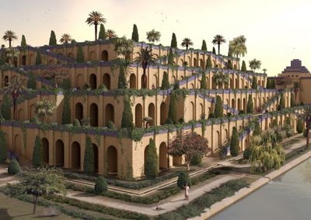
La Mésopotamie 600 av. J.-C : Babylone Irak
Les jardins suspendus de Babylone étaient situés à Babylone, en Irak.
Ces jardins étaient composés de plusieurs étages en terrasses, soutenus par des voûtes et des piliers de brique. Un immense escalier de marbre reliait ces terrasses, où l'eau, par des vis hydrauliques, était amenée depuis l'Euphrate.

Slide 5
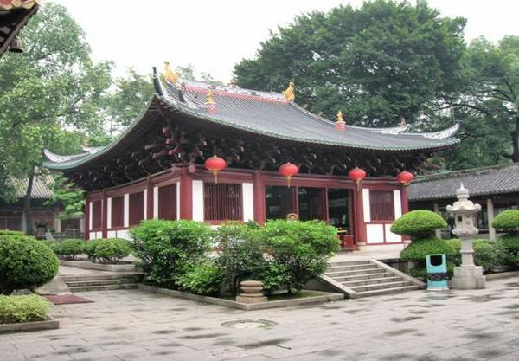
Chine 600 av. J.-C
L'architecture chinoise traditionnelle, quel que soit le type de monument auquel elle appartient, présente un caractère de simplicité, de provisoire. La caractéristique fondamentale de l'architecture chinoise consiste en l'utilisation d'espaces rectangulaires comme unités et l'assemblage des ces unités en un tout.

Slide 6
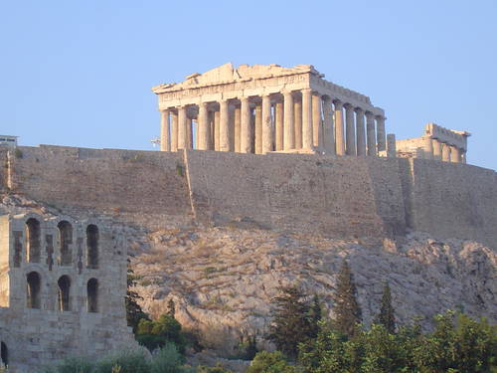
850 av. J.-C -476 apr. J-C : Art et Architecture Classique
L’architecture de l’ancienne Grèce et de Rome ont influencés la manière de concevoir dans le monde occidental aujourd’hui.
Ordre
Sobriété
Grandeur
Géométrie

Slide 7
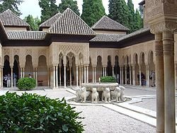
650-2011 Architecture Islamique
On nomme Architecture Islamique l’Art de Construire Développé dans une région s’étendant de l’Espagne à l’Inde entre 622 et XIX Siècle.

Slide 8
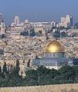



Architecture Islamique Suite
une seule caractéristique qui façonne les contours de l’art architectural islamique et lui confère son cachet islamique. Il s’agit de la dimension religieuse qui imprègne l’esthétique, les arts et l’architecture.

Slide 9
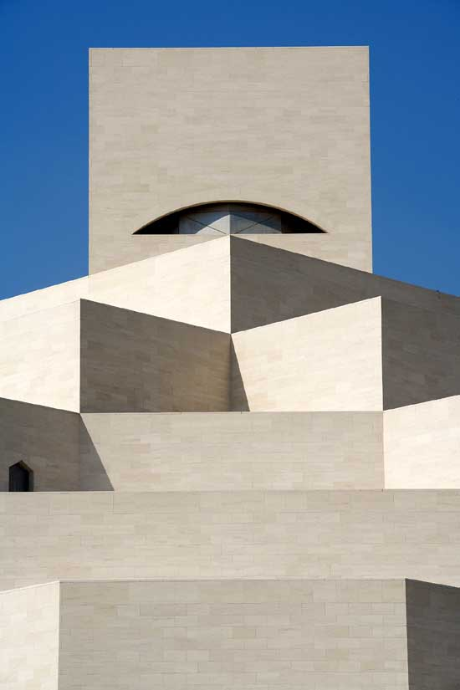
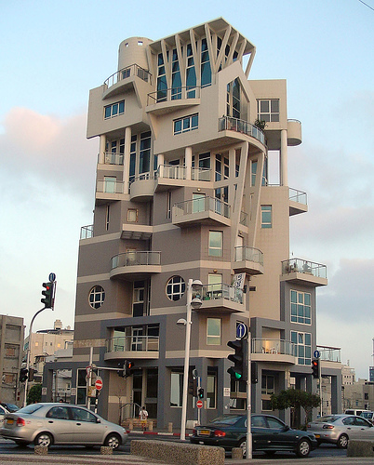
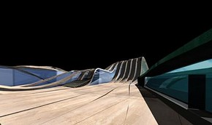
Architecture Islamique Suite
l’architecture islamique repose sur le principe de l’interaction organique entre l’homme et son environnement climatique et social, de ses croyances et de sa symbolique.

Slide 10
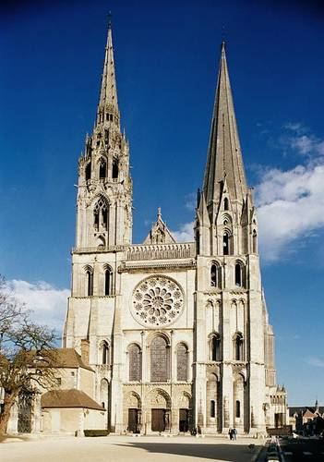
1100-1450: Gothique
Au début du 12eme Siècle de nouvelles manières de construire et de nouvelles techniques et matériaux permettent aux bâtiments d’atteindre des échelles et des dimensions très importantes.

Slide 11
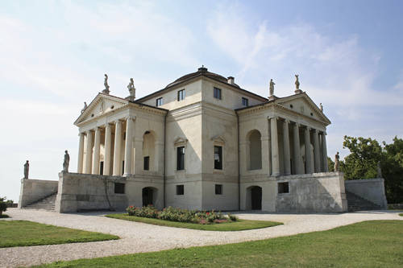
1400 1600:Renaissance
Arrangements symétriques des fenêtres et des portes.
Utilisation extensive des colonnes et piliers classiques
Porches Triangulaires
Linteaux carrés
Arcs
Dômes
Niches avec sculptures

Slide 12
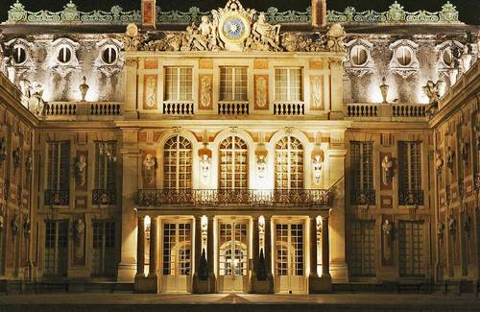
1600-1830: Baroque
Formes complexes et incurvées
Colonnes torsadées
Escaliers Majestueux
Dômes
Fresques murales

Slide 13
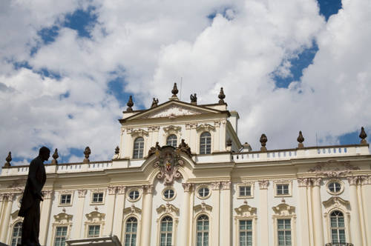
1650-1790: Rococo
Courbes et voutes.
Ornements en forme de coquillages et des plantes.
Modèles complexes.
Détails délicats.
Formes Complexes asymétriques.
Lumière, couleurs

Slide 14
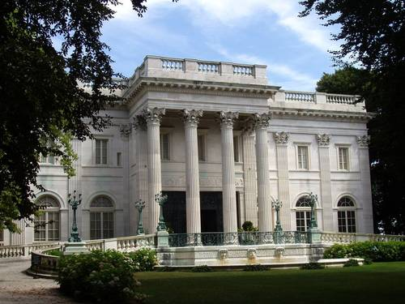
1885-1925: Beaux Arts
Massive et grandiose
balustrades
balcons
colonnes
corniches
Décorations somptueuses
Grandes cages d'escalier
Grands arcs
Façades Symétriques

Slide 15
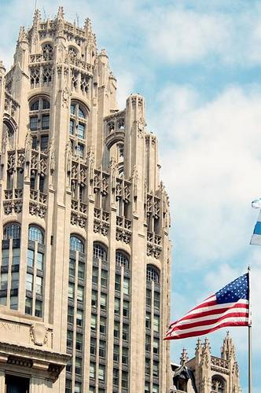
1905-1930: Neo-Gothic
Force des lignes verticales et un sentiment de grande hauteur
Fenêtres en ogive avec des entrelacs décoratifs
sculptures

Slide 16
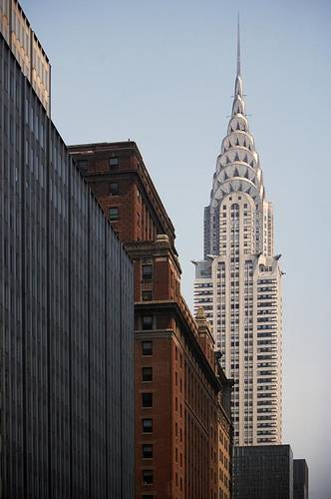
1925-1937: Art Deco
Formes cubiques
Groupements complexe de rectangles ou de trapèzes
Un sens élevé des lignes
Force et suprématie

Slide 17
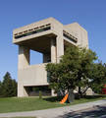
Architecture du 20eme Siècle
Modernisme
Le modernisme n'était pas juste un autre style. Il a présenté une nouvelle façon de penser l'architecture. Ces projets illustrent modernisme, post-modernisme, et d'autres approches à la conception du bâtiment du 20ème et 21ème siècle .

Slide 18
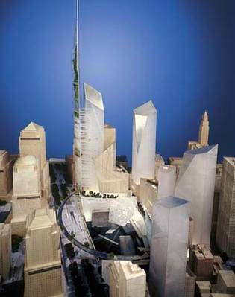
Architecture du 20eme Siècle Suite
Modernisme
Les projets présentés ici montrent que les architectes modernes ont souvent puisé dans les philosophies de conception de plusieurs tendances pour créer des bâtiments qui sont surprenants et uniques. .

Slide 19
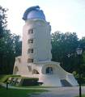



Expressionisme
Constructivisme
Fonctionnalisme
Structuralisme

Slide 20




Style International
Brutalisme
Formalisme
High-Tech

Slide 21

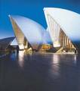


Deconstructivisme
Minimalisme
Architecture Organique
Post-Modernisme

